Slide 1
Lógica de Predicados de Primer Orden
FTC 2020

Slide 2
Introducción
La lógica proposicional permite formalizar y teorizar sobre la validez de una gran cantidad de enunciados. Sin embargo existen enunciados intuitivamente válidos que no pueden ser probados por dicha lógica.
Por ejemplo, considérese el siguiente razonamiento:
Su formalización es la siguiente:
p
q
Por lo tanto, r
Todos los hombres son mortales.
Sócrates es un hombre.
Por lo tanto, Sócrates es mortal.
Esta es claramente una forma de razonamiento inválido, lo que contradice nuestra intuición.
Sucede que para estudiar la validez de este tipo de razonamientos necesitamos analizar :
la naturaleza de la premisa «Todos los As son Bs»
la estructura interna de cada enunciado
Dicha problemática la resuelve la lógica de predicados
Esto se corresponde a las ideas de:
Cuantificadores
Sujetos y Predicados
El Sujeto es la cosa acerca de la cual el enunciado está afirmando algo, ej. Sócrates.
El Predicado se refiere a una propiedad que posee el sujeto, ej «es mortal»

Slide 3
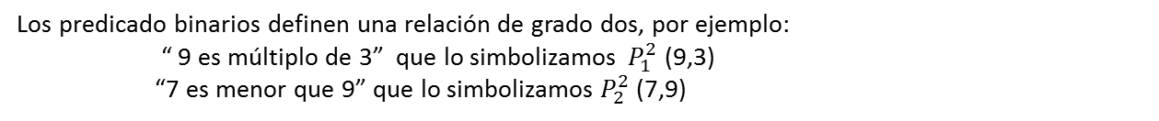
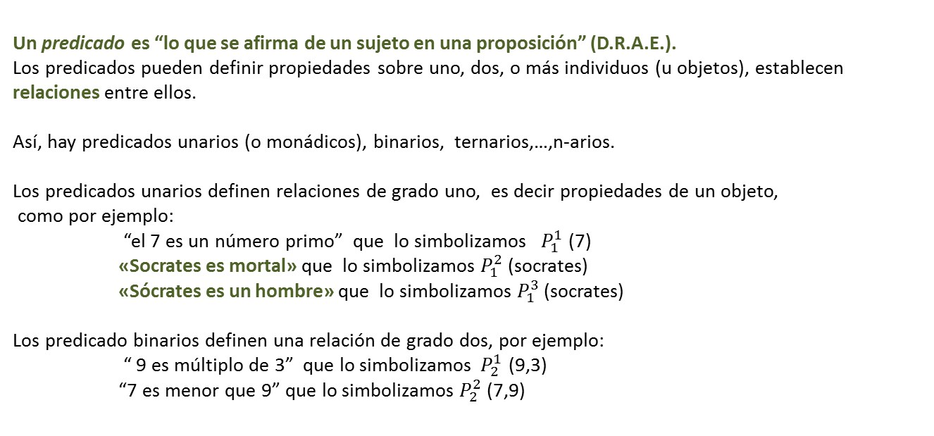
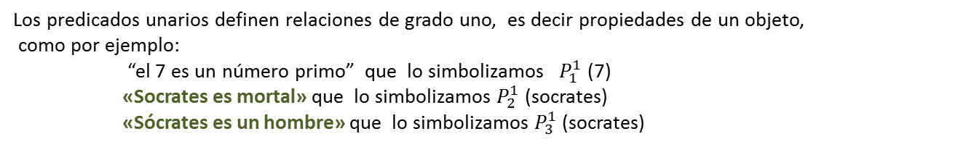
Predicados
Un predicado es “lo que se afirma de un sujeto en una proposición” (D.R.A.E.).
Los predicados pueden definir propiedades sobre uno, dos, o más individuos (u objetos), establecen relaciones entre ellos.
Así, hay predicados unarios (o monádicos), binarios, ternarios,…,n-arios.
Los predicados unarios definen relaciones de grado uno, es decir propiedades de un objeto,
como por ejemplo:
“el 7 es un número primo” que lo simbolizamos $P_{1}^{1}$ (7)
«Socrates es mortal» que lo simbolizamos $P_{2}^{1}$ (socrates)
«Sócrates es un hombre» que lo simbolizamos $P_{3}^{1}$ (socrates)
Los predicado binarios definen una relación de grado dos, por ejemplo:
“ 9 es múltiplo de 3” que lo simbolizamos$P_{1}^{2}$ (9,3)
“7 es menor que 9” que lo simbolizamos $P_{2}^{2}$ (7,9)
Nota: La lógica de predicados limitada a representar relaciones entre objetos se denomina de primer orden, la que permite expresar relaciones entre relaciones se conoce como de segundo orden, y así sucesivamente. En este capítulo nos centraremos en la lógica de predicados de primer orden.

Slide 4
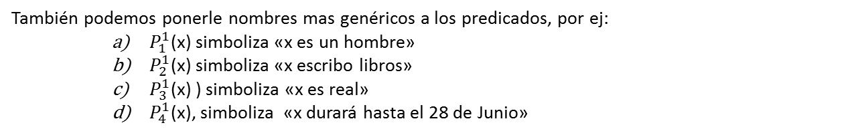
Predicados
Ejemplos:
En cada uno de los siguientes enunciados, se ha subrayado el sujeto y el resto es el predicado:
Sócrates es un hombre.
Yo escribo libros.
El número cuya raiz es -1 no es real.
El aislamiento durará hasta el 28 de Junio.
Resulta conveniente representar a los predicados con letras mayúsculas y a los sujetos con minúsculas, con lo cual los enunciados de arriba se simbolizan del modo siguiente:
H(s) simboliza «Sócrates es un hombre» . También podemos representar que Napoleón es un hombre diciendo H(n), donde n simboliza a Napoleón.
E(i) simboliza «Yo escribo libros», donde i me simboliza a mí, mientras que E simboliza a la propiedad de «escribir libros». También podemos simbolizar que Sócrates escribe libros diciendo E(s).
(∼ R(j) ) donde j representa al número cuya raíz es -1 .
D(a), donde a simboliza al aislamiento y D al predicado «durará hasta el 28 de Junio»
También podemos ponerle nombres mas genéricos a los predicados, por ej:
$P_{1}^{1}$(x) simboliza «x es un hombre»
$P_{2}^{1}$(x) simboliza «x escribo libros»
$P_{3}^{1}$(x) ) simboliza «x es real»
$P_{4}^{1}$(x), simboliza «x durará hasta el 28 de Junio»

Slide 5
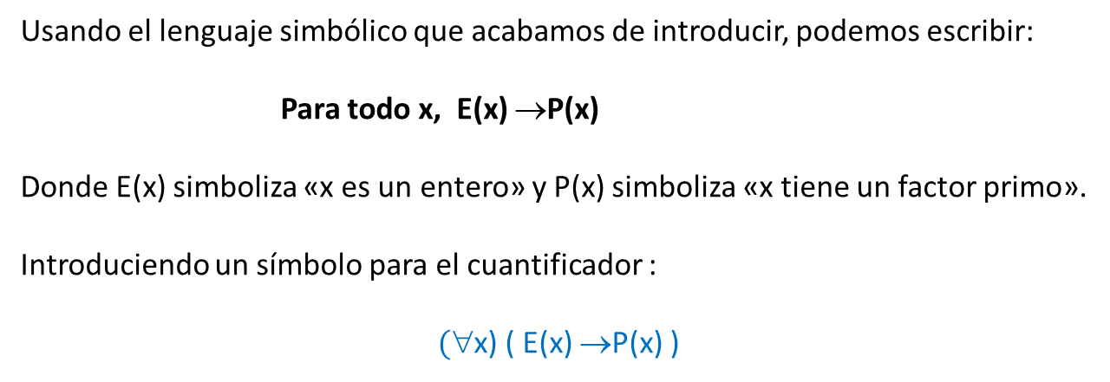
Cuantificadores
Usando el lenguaje simbólico que acabamos de introducir, podemos escribir:
Para todo x, E(x) $$P(x)
Donde E(x) simboliza «x es un entero» y P(x) simboliza «x tiene un factor primo».
Introduciendo un símbolo para el cuantificador :
$($x) ( E(x) $$P(x) )

Slide 6
Cuantificadores
Hay otro cuantificador que parece necesario para simbolizar frases corrientes.
Consideremos la frase:
«Algunos mamíferos tienen alas»
También lo podemos reformular como:
«Existe al menos un mamífero que tiene alas»
O en lenguaje más artificial podemos decir:
Existe al menos un objeto x, tal que x es mamífero y x tiene alas.
La frase «Existe al menos un objeto x, tal que» se simboliza (∃x) y se denomina Cuantificador Existencial
Utilizando el cuantificador pdemos escribir la frase como:
(∃x) ( M(x) ∧ A(x) )
Donde M(x) significa «x es un mamífero»
A(x) significa «x tiene alas»

Slide 7
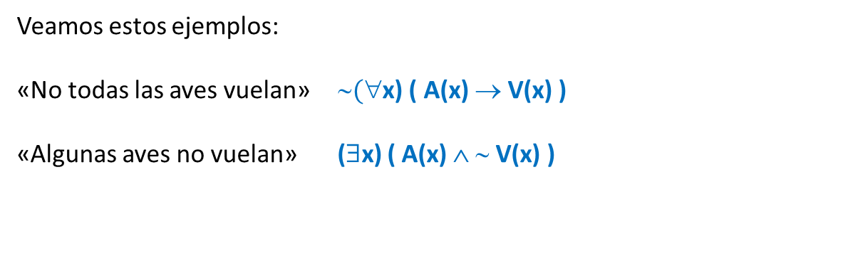
Relación entre ∀ ∃
Veamos estos ejemplos:
«No todas las aves vuelan» $($x) ( A(x) $$ V(x) )
«Algunas aves no vuelan» (∃x) ( A(x) ∧ $$V(x) )
Estos ejemplos ilustran un esquema común (pero que puede no cumplirse):
El cuantificador universal va seguido de una implicación, debido a que los enunciados universales suelen ser de la forma,
«dado un x cualquiera, si tiene la propiedad A entonces tiene también la propiedad B»
El cuantificador existencial va seguido de una conjunción, debido a que los enunciados existenciales suelen ser de la forma,
«existe al menos un x, que tiene la propiedad A y tiene también la propiedad B»

Slide 8
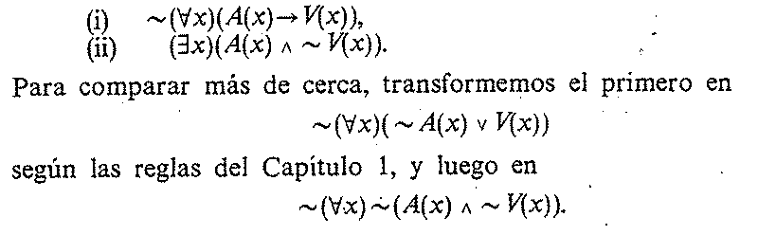
Relación entre ∀ ∃

Slide 9
Sintaxis: el lenguaje simbólico de la lógica
Para estudiar los principios del razonamiento, la lógica necesita en primer término capturar y formalizar las estructuras del lenguaje natural en un lenguaje simbólico, para luego formalizar los mecanismos de razonamiento que se aplican sobre dichas estructuras lingüísticas.
El lenguaje simbólico consta de :
El alfabeto o vocabulario
Es el conjunto de símbolos primitivos que pertenecen al lenguaje.
La gramática
Consiste en un conjunto de reglas que definen recursivamente las cadenas de símbolos que pertenecen al lenguaje. A las cadenas de símbolos construidas según estas reglas se las llama fórmulas bien formadas (fbfs).

Slide 10
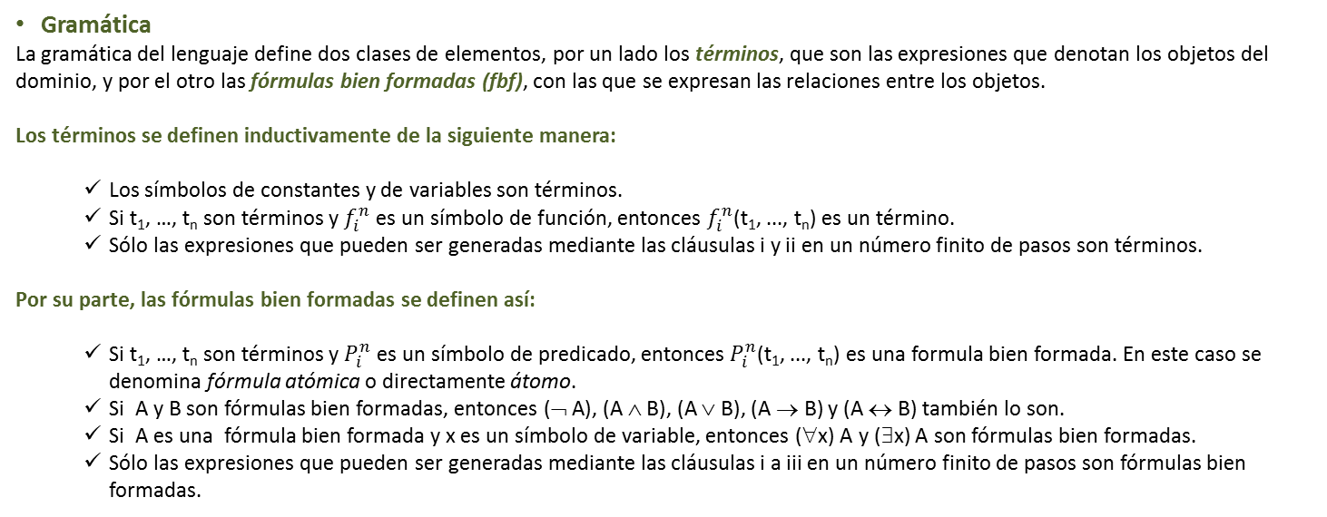
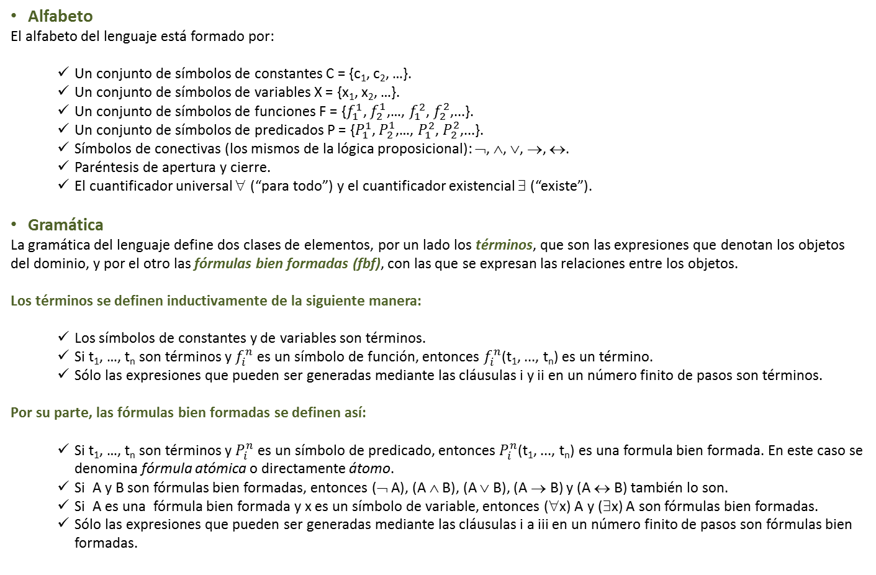
Sintaxis: el lenguaje simbólico de la lógica
Alfabeto
El alfabeto del lenguaje está formado por:
Un conjunto de símbolos de constantes C = {c₁, c₂, …}.
Un conjunto de símbolos de variables X = {x₁, x₂, …}.
Un conjunto de símbolos de funciones F = {$f_{1}^{1}$, $f_{2}^{1}$,…, $f_{1}^{2}$, $f_{2}^{2}$,...}.
Un conjunto de símbolos de predicados P = {$P_{1}^{1}$, $P_{2}^{1}$,…, $P_{1}^{2}$, $P_{2}^{2}$,...}.
Símbolos de conectivas (los mismos de la lógica proposicional): ¬, ∧, ∨, →, ↔.
Paréntesis de apertura y cierre.
El cuantificador universal ∀ (“para todo”) y el cuantificador existencial ∃ (“existe”).
Gramática
La gramática del lenguaje define dos clases de elementos, por un lado los términos, que son las expresiones que denotan los objetos del dominio, y por el otro las fórmulas bien formadas (fbf), con las que se expresan las relaciones entre los objetos.
Los términos se definen inductivamente de la siguiente manera:
Los símbolos de constantes y de variables son términos.
Si t₁, …, t_{n} son términos y $f_{i}^{n}$ es un símbolo de función, entonces $f_{i}^{n}$(t₁, ..., t_{n}) es un término.
Sólo las expresiones que pueden ser generadas mediante las cláusulas i y ii en un número finito de pasos son términos.
Por su parte, las fórmulas bien formadas se definen así:
Si t₁, …, t_{n} son términos y $P_{i}^{n}$ es un símbolo de predicado, entonces $P_{i}^{n}$(t₁, ..., t_{n}) es una formula bien formada. En este caso se denomina fórmula atómica o directamente átomo.
Si A y B son fórmulas bien formadas, entonces (¬ A), (A ∧ B), (A ∨ B), (A → B) y (A ↔ B) también lo son.
Si A es una fórmula bien formada y x es un símbolo de variable, entonces (∀x) A y (∃x) A son fórmulas bien formadas.
Sólo las expresiones que pueden ser generadas mediante las cláusulas i a iii en un número finito de pasos son fórmulas bien formadas.

Slide 11
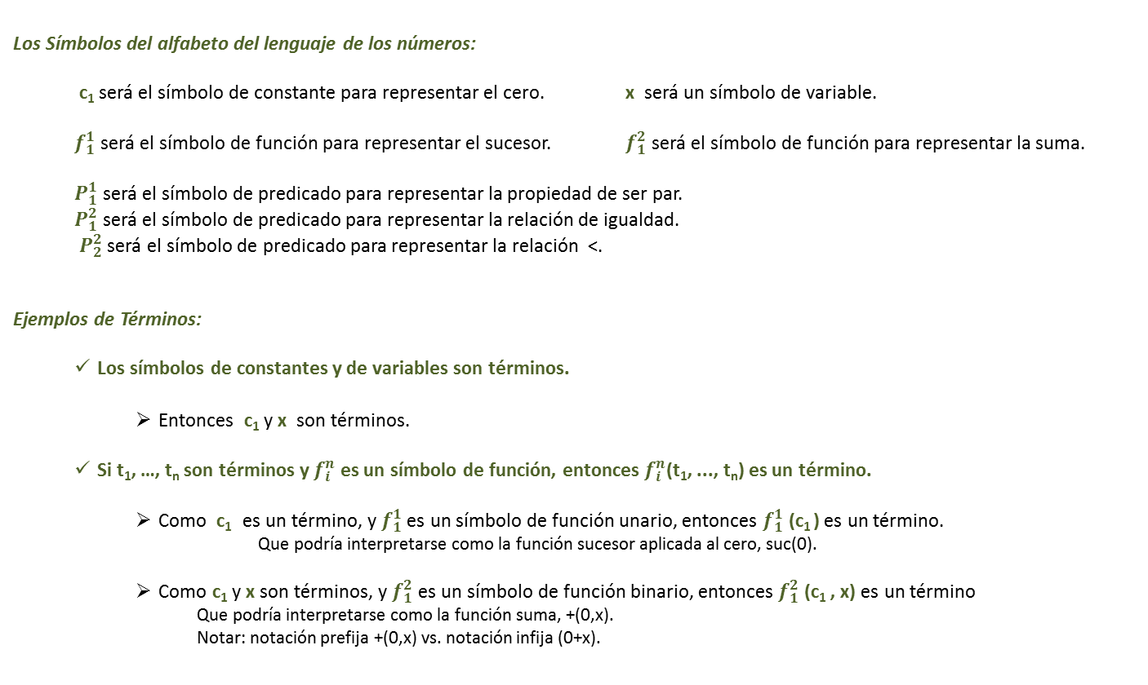
Sintaxis: por ejemplo, hablemos de números
Los Símbolos del alfabeto del lenguaje de los números:
c₁ será el símbolo de constante para representar el cero. x será un símbolo de variable.
$f_{1}^{1}$ será el símbolo de función para representar el sucesor. $f_{1}^{2}$ será el símbolo de función para representar la suma.
$P_{1}^{1}$ será el símbolo de predicado para representar la propiedad de ser par.
$P_{1}^{2}$ será el símbolo de predicado para representar la relación de igualdad.
$P_{2}^{2}$ será el símbolo de predicado para representar la relación <.
Ejemplos de Términos:
Los símbolos de constantes y de variables son términos.
Entonces c₁ y x son términos.
Si t₁, …, t_{n} son términos y $f_{i}^{n}$ es un símbolo de función, entonces $f_{i}^{n}$(t₁, ..., t_{n}) es un término.
Como c₁ es un término, y $f_{1}^{1}$ es un símbolo de función unario, entonces $f_{1}^{1}$ (c₁ ) es un término.
Que podría interpretarse como la función sucesor aplicada al cero, suc(0).
Como c₁ y x son términos, y $f_{1}^{2}$ es un símbolo de función binario, entonces $f_{1}^{2}$ (c₁ , x) es un término
Que podría interpretarse como la función suma, +(0,x).
Notar: notación prefija +(0,x) vs. notación infija (0+x).

Slide 12
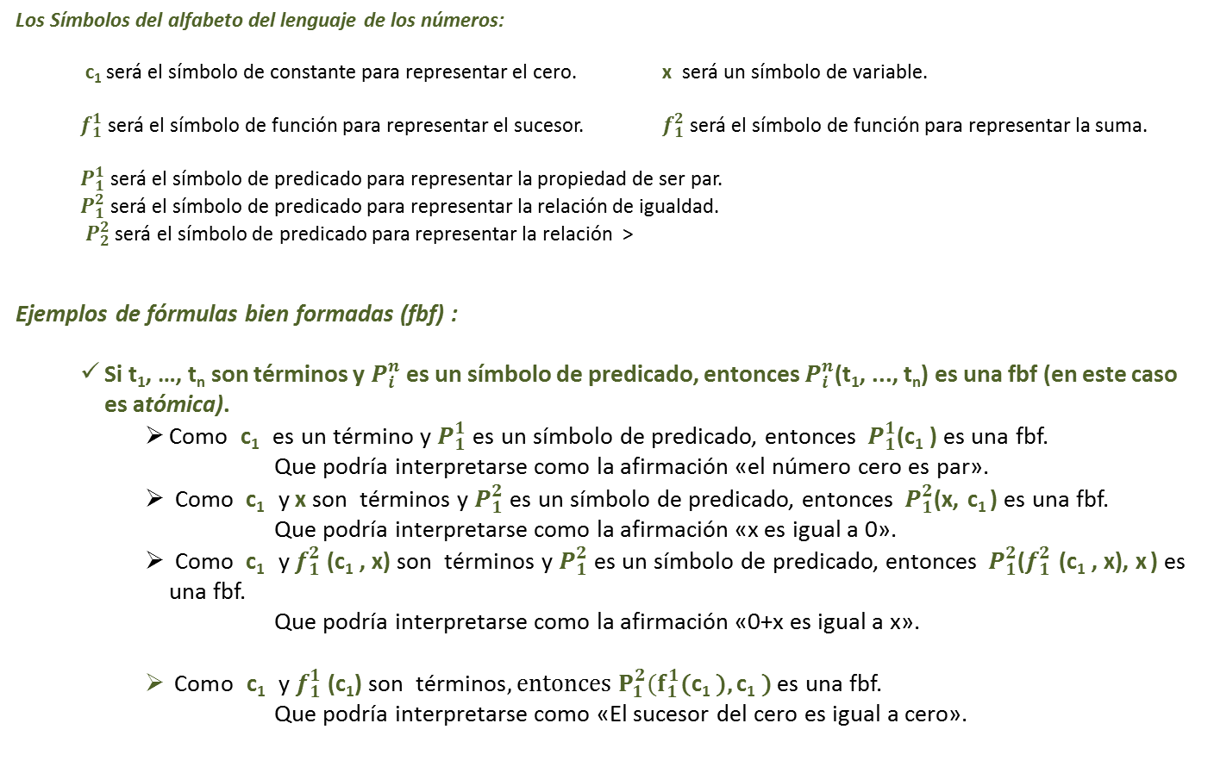
Sintaxis: por ejemplo, hablemos de números
Los Símbolos del alfabeto del lenguaje de los números:
c₁ será el símbolo de constante para representar el cero. x será un símbolo de variable.
$f_{1}^{1}$ será el símbolo de función para representar el sucesor. $f_{1}^{2}$ será el símbolo de función para representar la suma.
$P_{1}^{1}$ será el símbolo de predicado para representar la propiedad de ser par.
$P_{1}^{2}$ será el símbolo de predicado para representar la relación de igualdad.
$P_{2}^{2}$ será el símbolo de predicado para representar la relación >
Ejemplos de fórmulas bien formadas (fbf) :
Si t₁, …, t_{n} son términos y $P_{i}^{n}$ es un símbolo de predicado, entonces $P_{i}^{n}$(t₁, ..., t_{n}) es una fbf (en este caso es atómica).
Como c₁ es un término y $P_{1}^{1}$es un símbolo de predicado, entonces${ P}_{1}^{1}$(c₁ ) es una fbf.
Que podría interpretarse como la afirmación «el número cero es par».
Como c₁ y x son términos y $P_{1}^{2}$es un símbolo de predicado, entonces${ P}_{1}^{2}$(x, c₁ ) es una fbf.
Que podría interpretarse como la afirmación «x es igual a 0».
Como c₁ y $f_{1}^{2}$ (c₁ , x) son términos y $P_{1}^{2}$es un símbolo de predicado, entonces${ P}_{1}^{2}$($f_{1}^{2}$ (c₁ , x), x ) es una fbf.
Que podría interpretarse como la afirmación «0+x es igual a x».
${\text{Como} \text{c}\text{1 } \text{y} f_{1}^{1} \text{(}\text{c}\text{1}\text{)} \text{son} \text{t}\text{é}\text{rminos}, entonces P}_{1}^{2}(f_{1}^{1}$(c₁ ), c₁ ) es una fbf.
Que podría interpretarse como «El sucesor del cero es igual a cero».

Slide 13
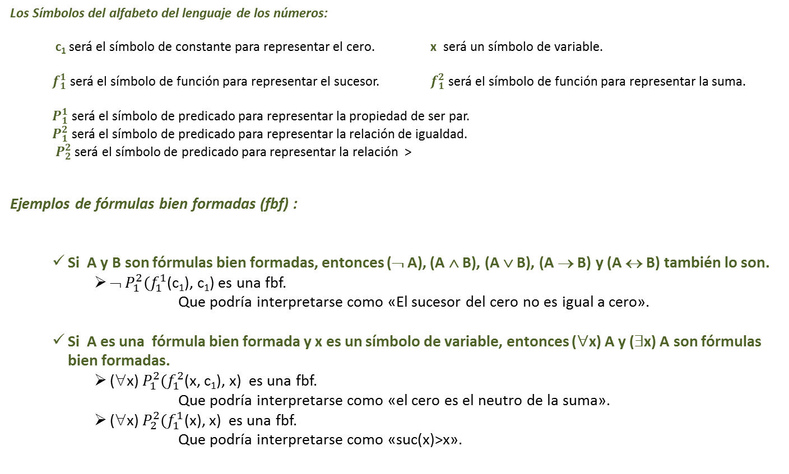
Sintaxis: por ejemplo, hablemos de números
Los Símbolos del alfabeto del lenguaje de los números:
c₁ será el símbolo de constante para representar el cero. x será un símbolo de variable.
$f_{1}^{1}$ será el símbolo de función para representar el sucesor. $f_{1}^{2}$ será el símbolo de función para representar la suma.
$P_{1}^{1}$ será el símbolo de predicado para representar la propiedad de ser par.
$P_{1}^{2}$ será el símbolo de predicado para representar la relación de igualdad.
$P_{2}^{2}$ será el símbolo de predicado para representar la relación >
Ejemplos de fórmulas bien formadas (fbf) :
Si A y B son fórmulas bien formadas, entonces (¬ A), (A ∧ B), (A ∨ B), (A → B) y (A ↔ B) también lo son.
¬ $P_{1}^{2}(f_{1}^{1}$(c₁), c₁) es una fbf.
Que podría interpretarse como «El sucesor del cero no es igual a cero».
Si A es una fórmula bien formada y x es un símbolo de variable, entonces (∀x) A y (∃x) A son fórmulas bien formadas.
(∀x) $P_{1}^{2}(f_{1}^{2}$(x, c₁), x) es una fbf.
Que podría interpretarse como «el cero es el neutro de la suma».
(∀x) $P_{2}^{2}(f_{1}^{1}$(x), x) es una fbf.
Que podría interpretarse como «suc(x)>x».

Slide 14
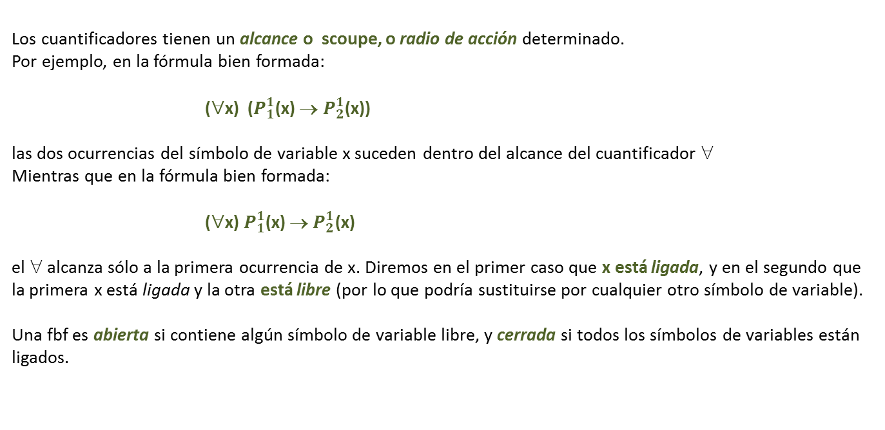
Sintaxis: scope, ligadura, variable libre
Los cuantificadores tienen un alcance o scoupe, o radio de acción determinado.
Por ejemplo, en la fórmula bien formada:
(∀x) ($P_{1}^{1}$(x) →${ P}_{2}^{1}$(x))
las dos ocurrencias del símbolo de variable x suceden dentro del alcance del cuantificador ∀
Mientras que en la fórmula bien formada:
(∀x)$P_{1}^{1}$(x) →${ P}_{2}^{1}$(x)
el ∀ alcanza sólo a la primera ocurrencia de x. Diremos en el primer caso que x está ligada, y en el segundo que la primera x está ligada y la otra está libre (por lo que podría sustituirse por cualquier otro símbolo de variable).
Una fbf es abierta si contiene algún símbolo de variable libre, y cerrada si todos los símbolos de variables están ligados.

